Slide 1

일반 | 대외비 | 비밀
 | ●
Video Search and Summarization (VSS)
VSS 상세 UI 설계
2026-02-06
AI연구소/AI 엔진팀 박정호 사원
Copyright © IntelliVIX
IntelliVIX의 사전 승인 없이 본 내용의 전부 또는 일부에 대한 복사, 전재, 배포, 사용을 금합니다.

Slide 2
전체 메뉴 구성
로그인
관리자
사용자
최대 접속자 수 관리
사용자 접속 승인
동영상 관리
사건 단위 분리
동영상 요약
동영상 검색
고속 검색
보고서 관리
고속 검색(분석 포함)
상세 검색

Slide 3
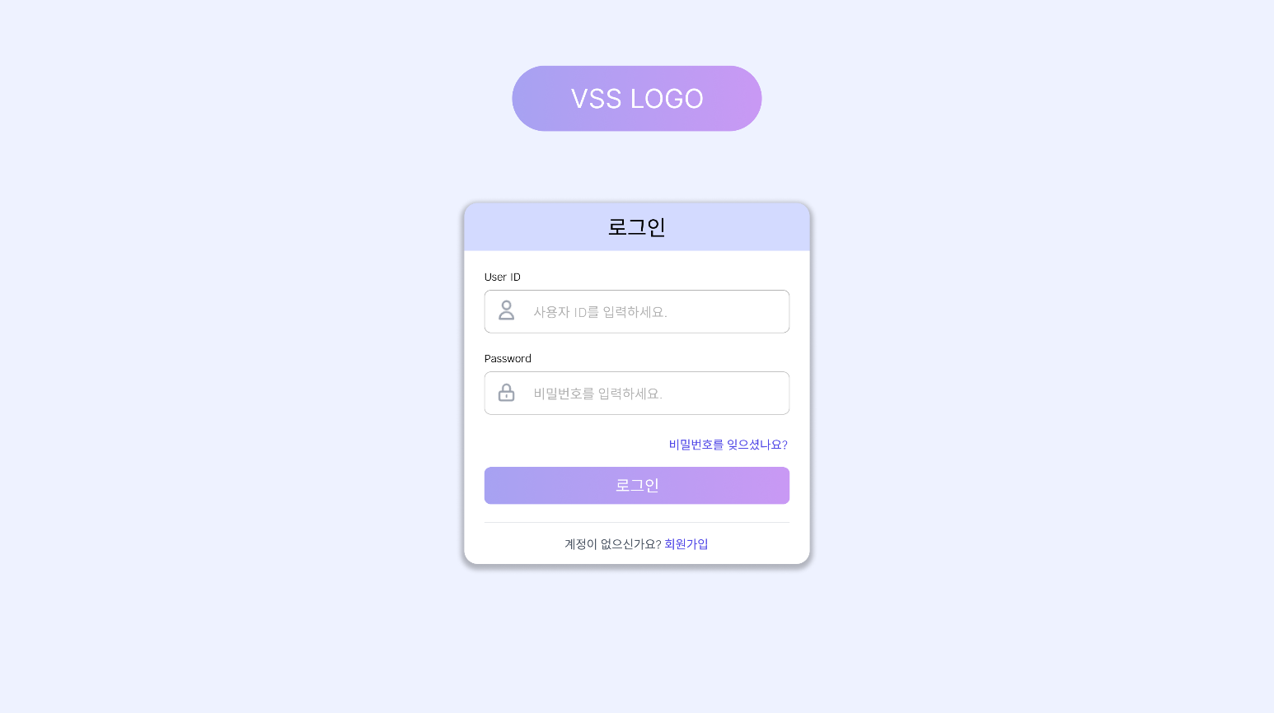
로그인 메뉴
1 | VSS에 진입할 시 노출되는 페이지
2 | ID 입력 - 존재하지 않는 ID 입력 시 “존재하지 않는 ID입니다.” 라는 알림 출력
3 | PW 입력 - 비밀번호가 입력된 ID와 매칭이 되지 않을 경우 “비밀번호가 잘못 입력되었습니다.” 라는 알림 출력
4 | 비밀번호 재설정 - 클릭 시 비밀번호를 재설정할 수 있는 메뉴로 이동
5 | 로그인 - 이미 회원 가입이 된 ID와 매칭되는 PW를 입력한 후 클릭 시 VSS 메뉴 접속
6 | 회원가입 - 클릭 시 회원가입 메뉴로 이동
1
2
3
4
5
6

Slide 4
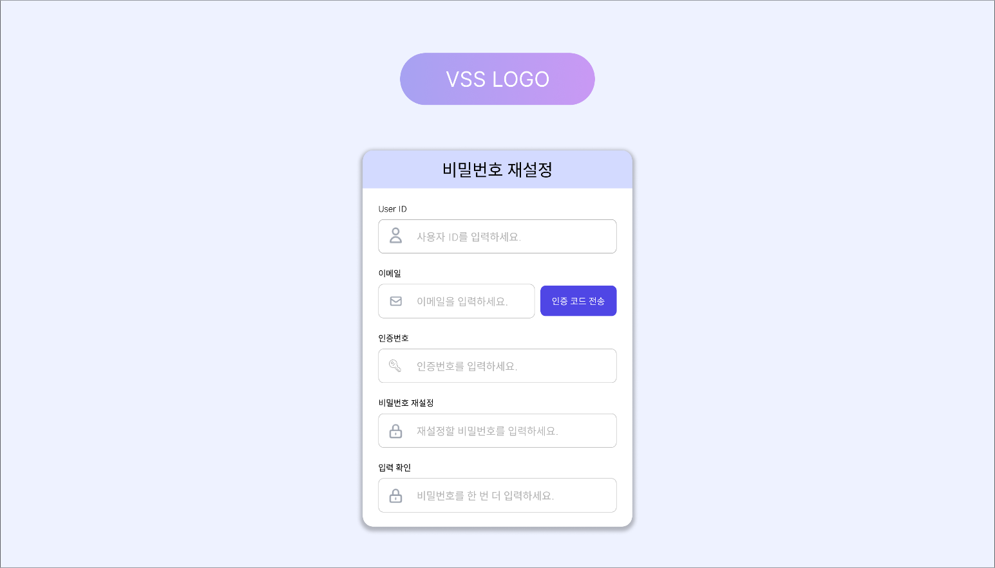
비밀번호 재설정 메뉴
1 | ID 입력 - 존재하지 않는 ID 입력 시 “존재하지 않는 ID입니다.” 라는 알림 출력
2 | 이메일 입력 - 이메일 입력 후 인증 코드 전송 버튼 클릭 시 해당 이메일로 인증 코드 발송 - 이메일 형식이 올바르지 않은 경우 “올바르지 않은 이메일 형식입니다.”라는 알림 출력
3 | 인증번호 입력 - 이메일로 수신된 인증번호 입력 시 비밀번호 재설정 입력 칸 활성화
4 | 재설정할 PW 입력 - 8자 이상의 영어, 숫자로 이루어진 PW 입력
5 | PW 입력 확인 - PW를 올바르게 입력했는지 확인하기 위해 PW 재입력
1
2
3
4
5

Slide 5
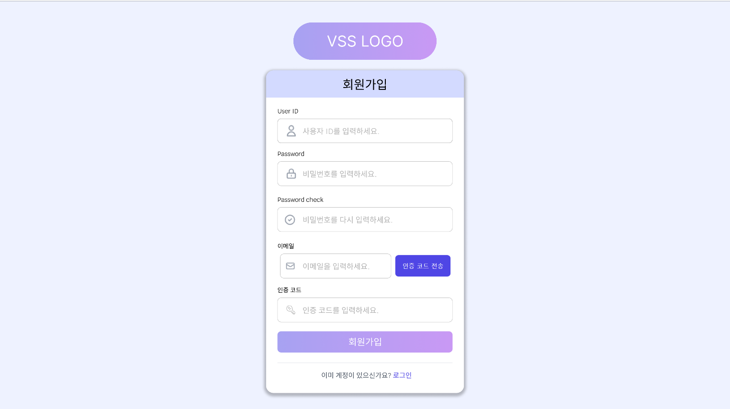
회원가입 메뉴
1 | ID 입력 - 가입할 ID 입력
2 | PW 입력 - 가입할 ID의 비밀번호 입력
3 | PW 재입력 - 비밀번호가 올바르게 입력했는지 확인을 위해 비밀번호 재입력
4 | 이메일 입력 - 가입할 계정의 이메일 입력
5 | 인증 코드 전송 - 입력한 이메일에 인증 번호를 전송
6 | 인증 코드 입력 - 클릭 시 회원가입 메뉴로 이동
7 | 회원가입 - 조건에 맞는 정보들을 입력한 경우 클릭 시 해당 정보 기반한 계정 생성 후 로그인 메뉴로 이동
8 | 로그인 - 클릭 시 로그인 메뉴로 이동
1
2
3
4
5
6
7
8

Slide 6
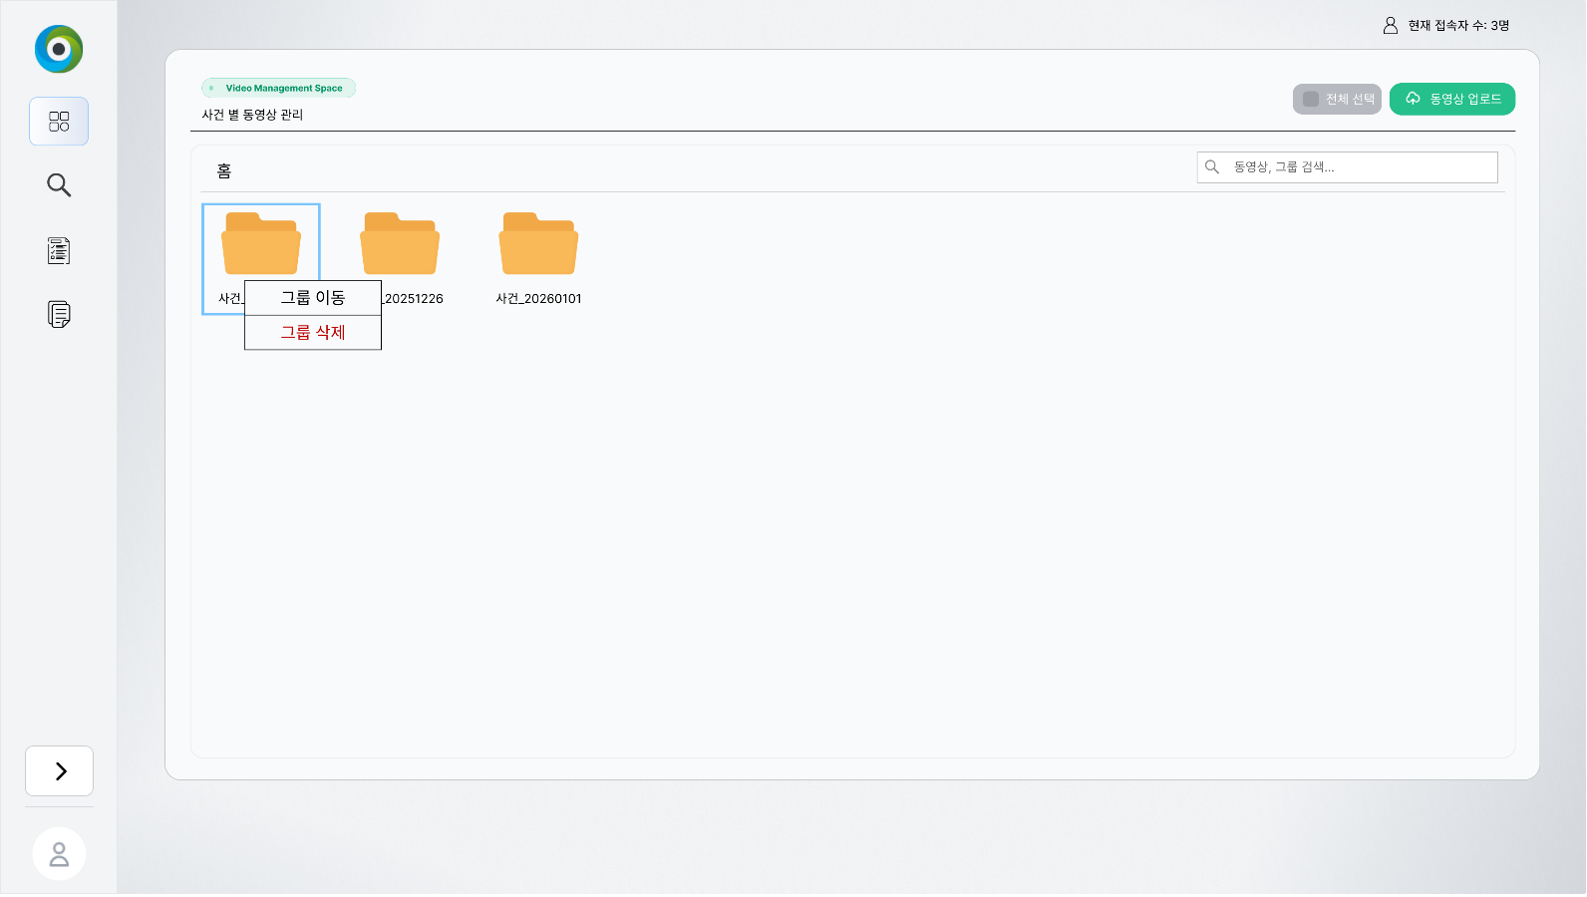
동영상 관리 메뉴
1 | 동영상 관리 메뉴 - 동영상 업로드, 동영상 사건 별 폴더로 묶기 등의 작업으로 동영상 관리를 하는 메뉴
2 | 전체 선택 - 현재 업로드 된 동영상을 전부 선택함 - 만약 업로드 된 동영상이 없을 경우 비활성화
3 | 동영상 업로드 - 클릭 시 파일 탐색기가 열리며 이를 통해 업로드 가능
4 | 사이드 메뉴 - 다른 메뉴로 이동을 하거나, 사용자 프로필을 확인할 수 있는 메뉴 모음
5 | 동영상 리스트 - 업로드 된 동영상을 파일 탐색기처럼 관리를 할 수 있는 리스트
6 | 폴더 - 사용자가 직접 생성 가능하며, 이를 통해 파일을 분류 가능
7 | 컨텍스트 메뉴 - 그룹 이동, 그룹 삭제 - 그룹 이동 (현재 선택한 그룹을 다른 그룹으로 이동 가능)
1
4
2
3
5
6
7

Slide 7
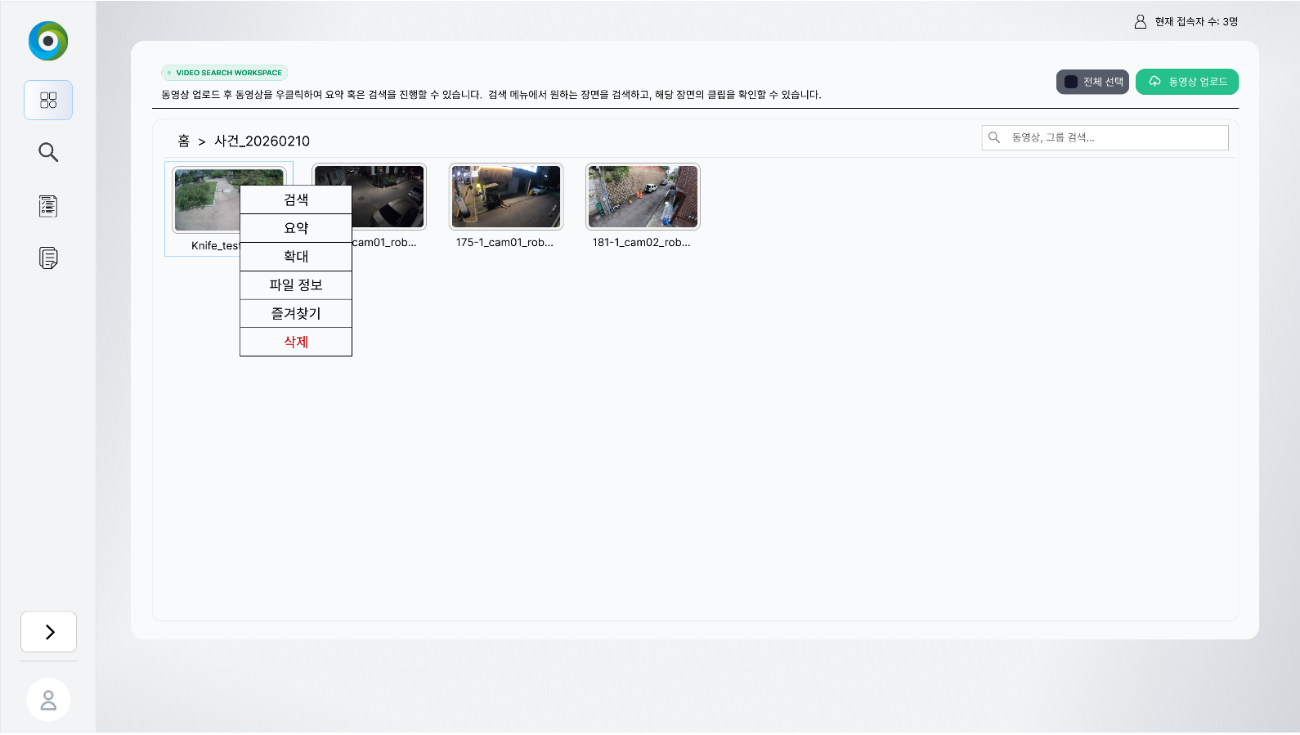
동영상 관리 메뉴
1 | 업로드 동영상 - 업로드 된 동영상 확인 가능 우클릭 시 컨텍스트 메뉴 열람 가능
2 | 컨텍스트 메뉴 - 요약, 검색, 확대, 삭제 등의 기능 사용 가능 - 요약은 요약 메뉴로 선택한 동영상을 가지고 이동 - 검색은 요약과 마찬가지로 동영상을 가지고 검색 메뉴로 이동 - 확대는 현재 선택한 동영상 한 개만 확대 - 파일 정보는 파일의 메타데이터 (원본 카메라 위치, 영상 길이, 코멘트 등)를 확인할 수 있음 - 즐겨찾기는 선택한 파일을 최상단에 노출되도록 지정하는 기능
1
2

Slide 8
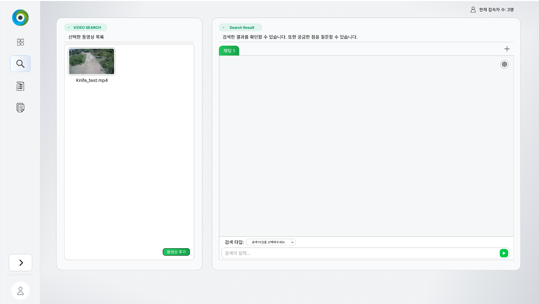
검색 메뉴
1 | 동영상 리스트 - 동영상 관리 메뉴에서 선택해서 옮겨온 동영상을 출력하는 리스트
2 | 검색 결과 - 동영상 검색한 결과 출력
3 | 검색 설정 - 검색할 때 사용되는 파라미터 값들을 설정하는 메뉴 여는 버튼
4 | 채팅창 추가 - 새로운 채팅창을 하나 추가하는 버튼
5 | 검색 타입 지정 - 검색 방식을 지정하는 옵션 - 고속 검색, 고속 + VLM 분석, 상세 검색이 존재함
6 | 동영상 추가 - 관리 메뉴에서 업로드 되어 있는 동영상들을 선택해 가져올 수 있음
7 | 검색어 입력 - 검색할 때 사용할 검색어를 입력 - 고속 분석일 경우엔 입력 불가
7 | 검색 시작 - 클릭 시 입력한 검색어를 기반으로 동영상 검색 진행
1
2
3
4
6
5
7
8

Slide 9
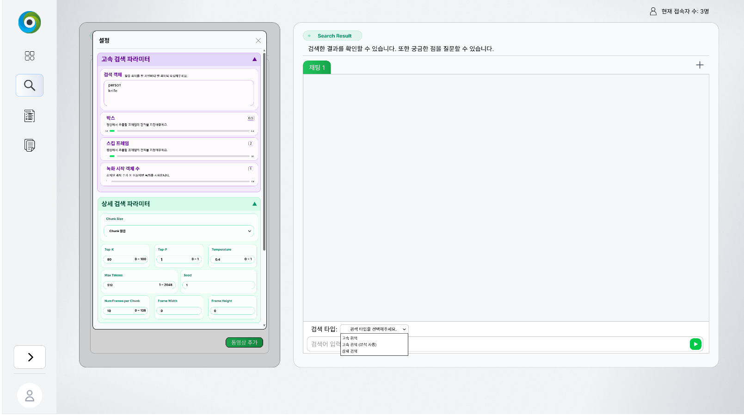
검색 메뉴 – 설정 연 UI
1 | 설정 메뉴 - 검색에 사용할 파라미터를 조정하는 메뉴
2 | 고속 검색 파라미터 - 고속 검색 방식에서 사용하는 파라미터
3 | 상세 검색 파라미터 - 상세 검색 방식에서 사용하는 파라미터
4 | 검색 방식 지정 - 검색 방식을 선택 시 해당 방식에 따라 검색 진행
1
2
3
4

Slide 10
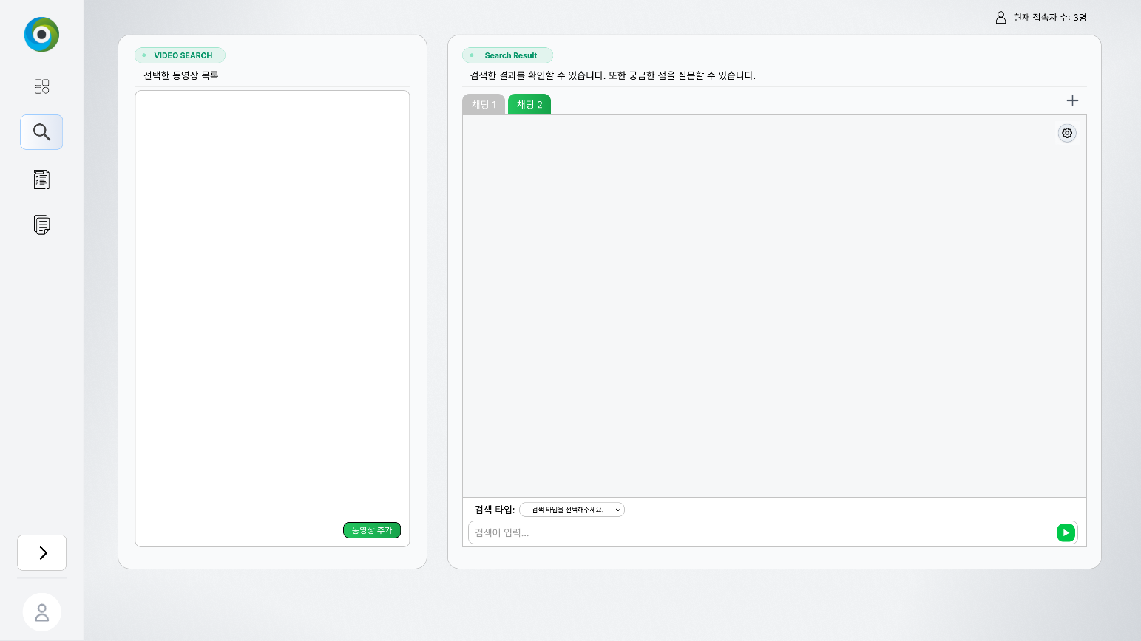
검색 메뉴 – 채팅창 추가
1 | 채팅창과 매칭되는 목록 - 채팅창이 바뀔 경우 해당 채팅창과 매칭되는 동영상들이 목록에 표시됨 - 이미지 속 채팅창은 방금 생성되었기에 매칭되는 동영상이 없는 상태
2 | 추가된 채팅창 - 추가된 채팅창
1
2

Slide 11
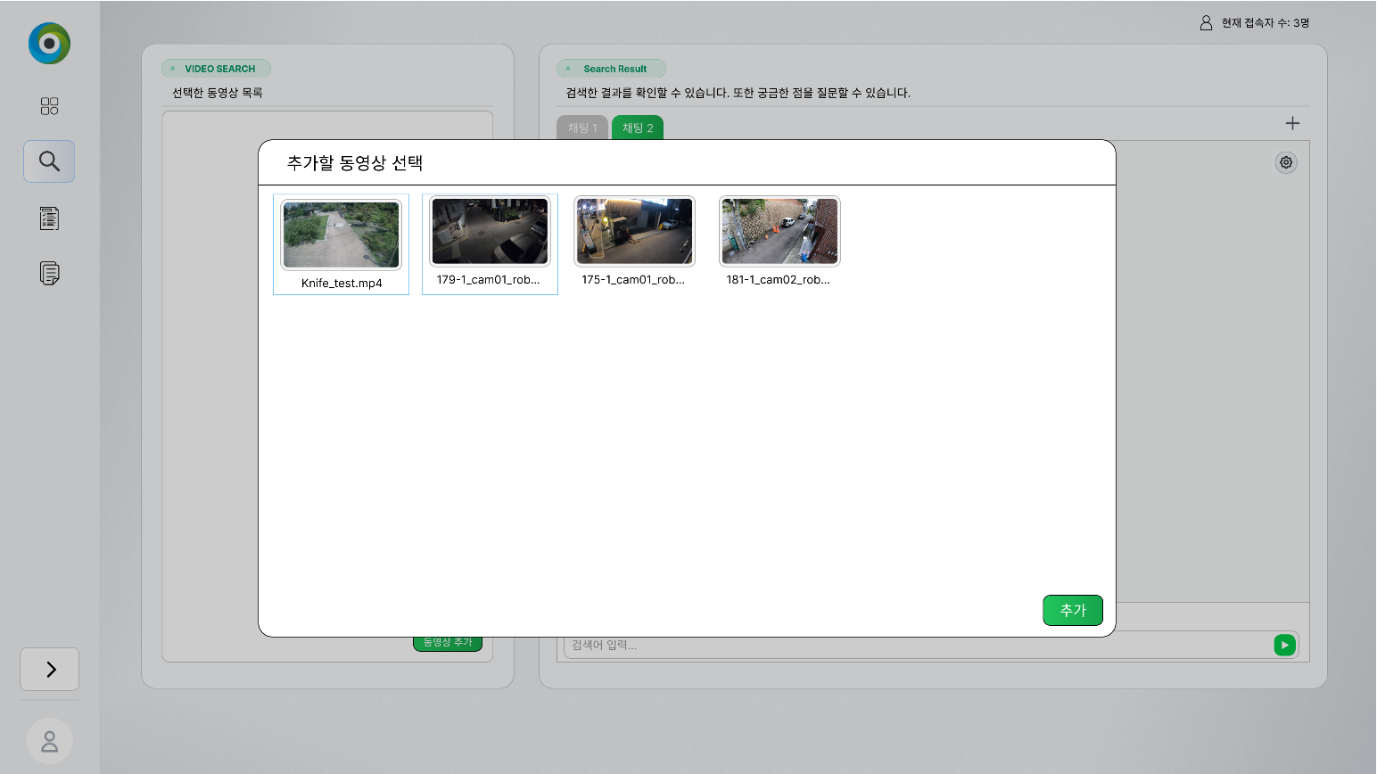
검색 메뉴 – 동영상 추가 팝업
1 | 추가할 동영상 리스트 - 관리 메뉴에 업로드 된 동영상 리스트 출력
2 | 동영상 선택 - 추가할 동영상 선택 가능
3 | 추가 - 선택한 동영상을 검색 메뉴로 추가하는 버튼
1
2
3

Slide 12
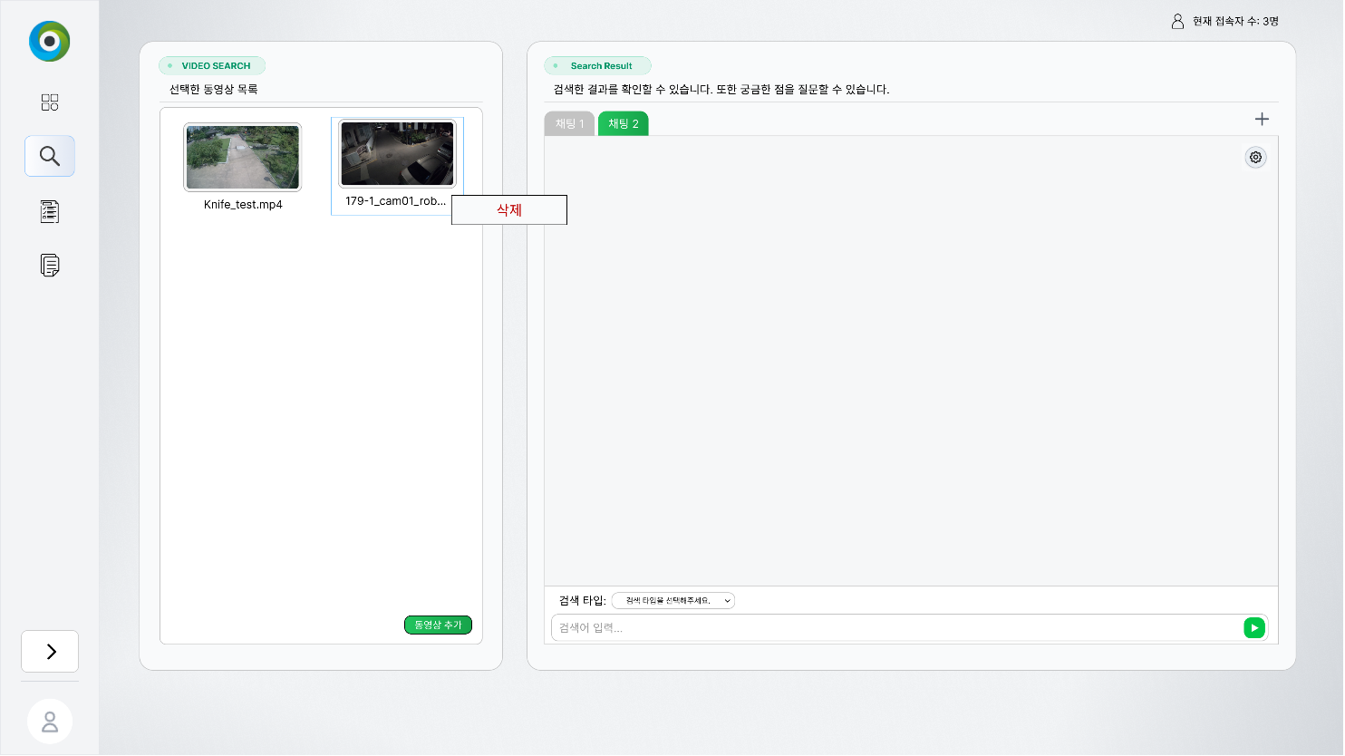
검색 메뉴 – 동영상 추가 팝업
1 | 추가된 동영상 - 추가 기능을 통해 불러온 동영상
2 | 동영상 삭제 - 동영상 삭제
1
2

Slide 13
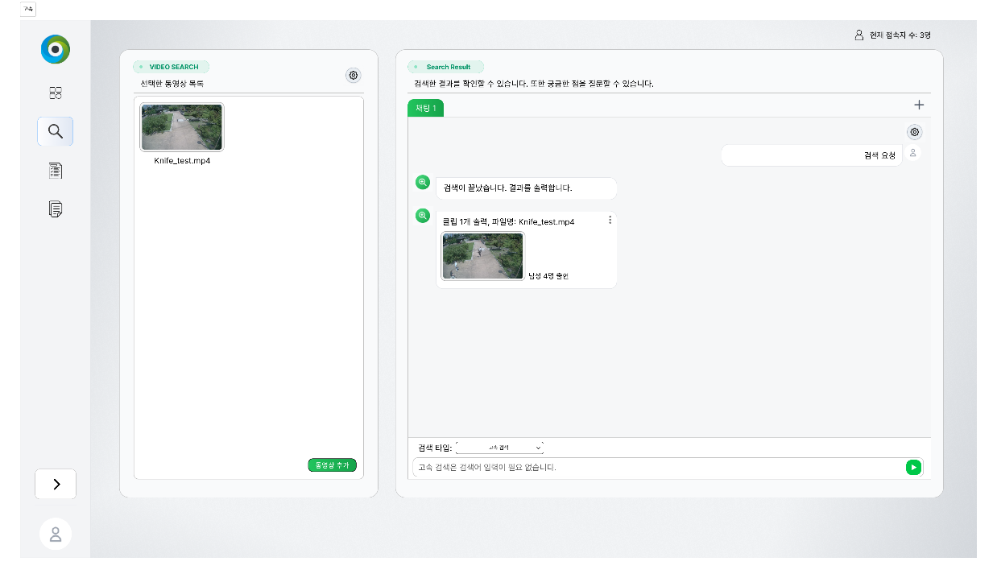
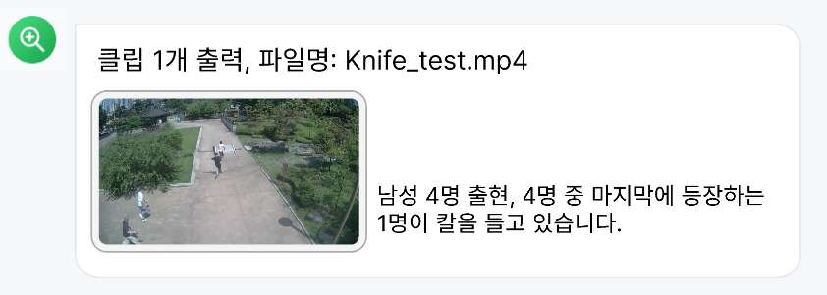

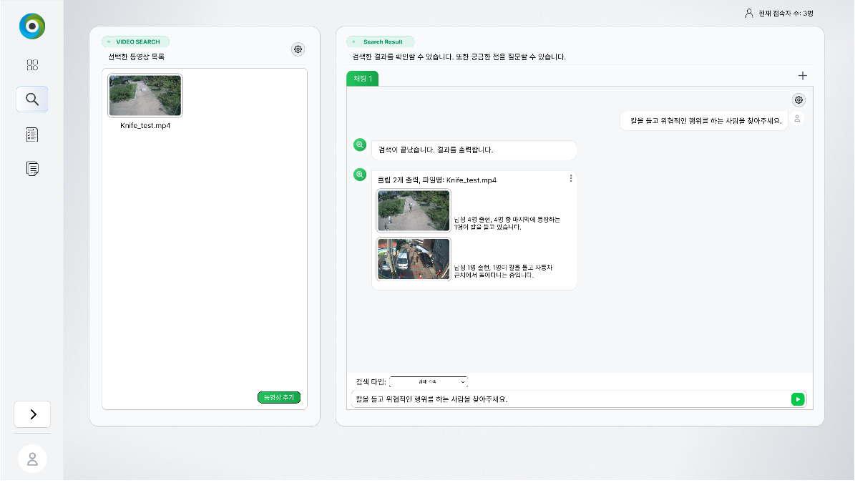
검색 메뉴 – 결과 출력 예시
1 | 고속 검색 결과 - 단순히 검출된 객체를 기준으로 클립을 나누는 방식으로 검색하는 기능 - 객체 클래스 입력 필요
2 | 고속 검색 + VLM 분석 - 기존 고속 검색 방식으로 나눈 클립에서 VLM 분석을 통해 정보를 출력하는 방식 - 객체 클래스 및 자연어 기반 검색어 입력 필요
3 | 상세 검색 - 기존 VSS의 방식대로 동영상을 청크 단위로 나누어서 청크 내의 프레임을 VLM에서 분석하고, LLM이 분석한 결과를 요약하는 방식 - 자연어 기반 검색어 입력 필요
1
2
3

Slide 14
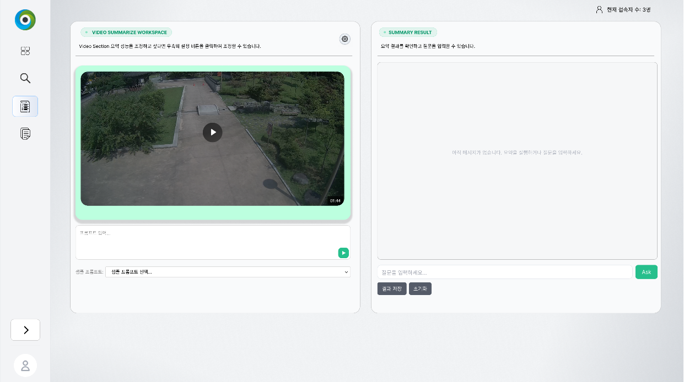
요약 메뉴
1
2
1 | 입력 영역 - 요약할 때 사용하는 파라미터 값 설정, 동영상, 프롬프트 등을 입력하는 영역
2 | 결과 영역 - 프로세스를 거쳐 나온 결과를 출력하고 추가 작업을 진행하는 영역
3 | 요약 설정 - 요약할 때 사용하는 파라미터 값을 조절하는 메뉴 - 청크 크기나 청크 당 프레임 수 등을 조절 가능함
4 | 업로드 동영상 - 업로드한 동영상을 미리보기 할 수 있는 영역
5 | 요약 결과 출력 채팅창 - 프로세스를 거쳐 나온 요약 결과를 출력하는 채팅창
6 | 프롬프트 입력 - 동영상에서 중심적으로 볼 내용을 분석 요청하는 프롬프트 작성 필요 - 프롬프트 입력을 안 할 경우 요약 프로세스 실행 불가
7 | 샘플 프롬프트 옵션 - 샘플 프롬프트를 선택할 수 있는 옵션
8 | 질문 입력 - 출력된 요약 결과에서 궁금한 내용을 질문하기 위해 입력하는 영역
9 | 결과 저장 - 요약 결과, 질문 내용 등 채팅에 출력된 결과를 모아 보고서의 형태로 저장
A | 초기화 - 채팅에 출력된 내용, 입력한 프롬프트, 업로드한 동영상 등 모든 정보 초기화
3
4
5
6
7
8
9
A

Slide 15
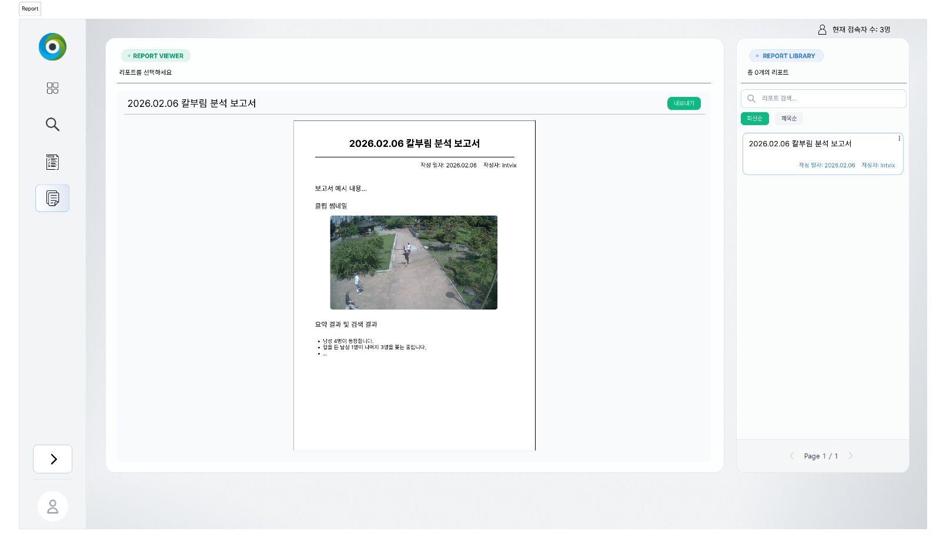
보고서 메뉴
1 | 보고서 미리보기 - 생성된 보고서 예시를 출력하는 영역 - 편집도 가능함
2 | 보고서 목록 출력 영역 - 생성된 보고서들을 모아 리스트 형태로 출력하는 영역
3 | 리포트 검색 - 보고서 제목을 기준으로 검색 가능
4 | 보고서 내보내기 - 보고서를 Word, 한글 등의 문서 파일 형태로 저장
5 | 보고서 - 생성된 보고서 - 작성 일자, 작성자 표시가 되어 있으며 삭제 가능
1
2
4
3
5

